Slide 1
Area
An IFTTT like.

Slide 2
Qu’est ce que IFTTT ?
« If This Then That » (= Si Ceci Alors Cela)
Solution 100% personnalisable
Utilisation d’Applets
+14 millions d’utilisateurs
Exemple d’applet IFTTT par Google

Slide 3
PRÉSENTATION DU PROJET
Projet EPITECH basé sur IFTTT.
L’Area est ouvert à toutes les applets.
Utilisation de différents services & widgets

Slide 4

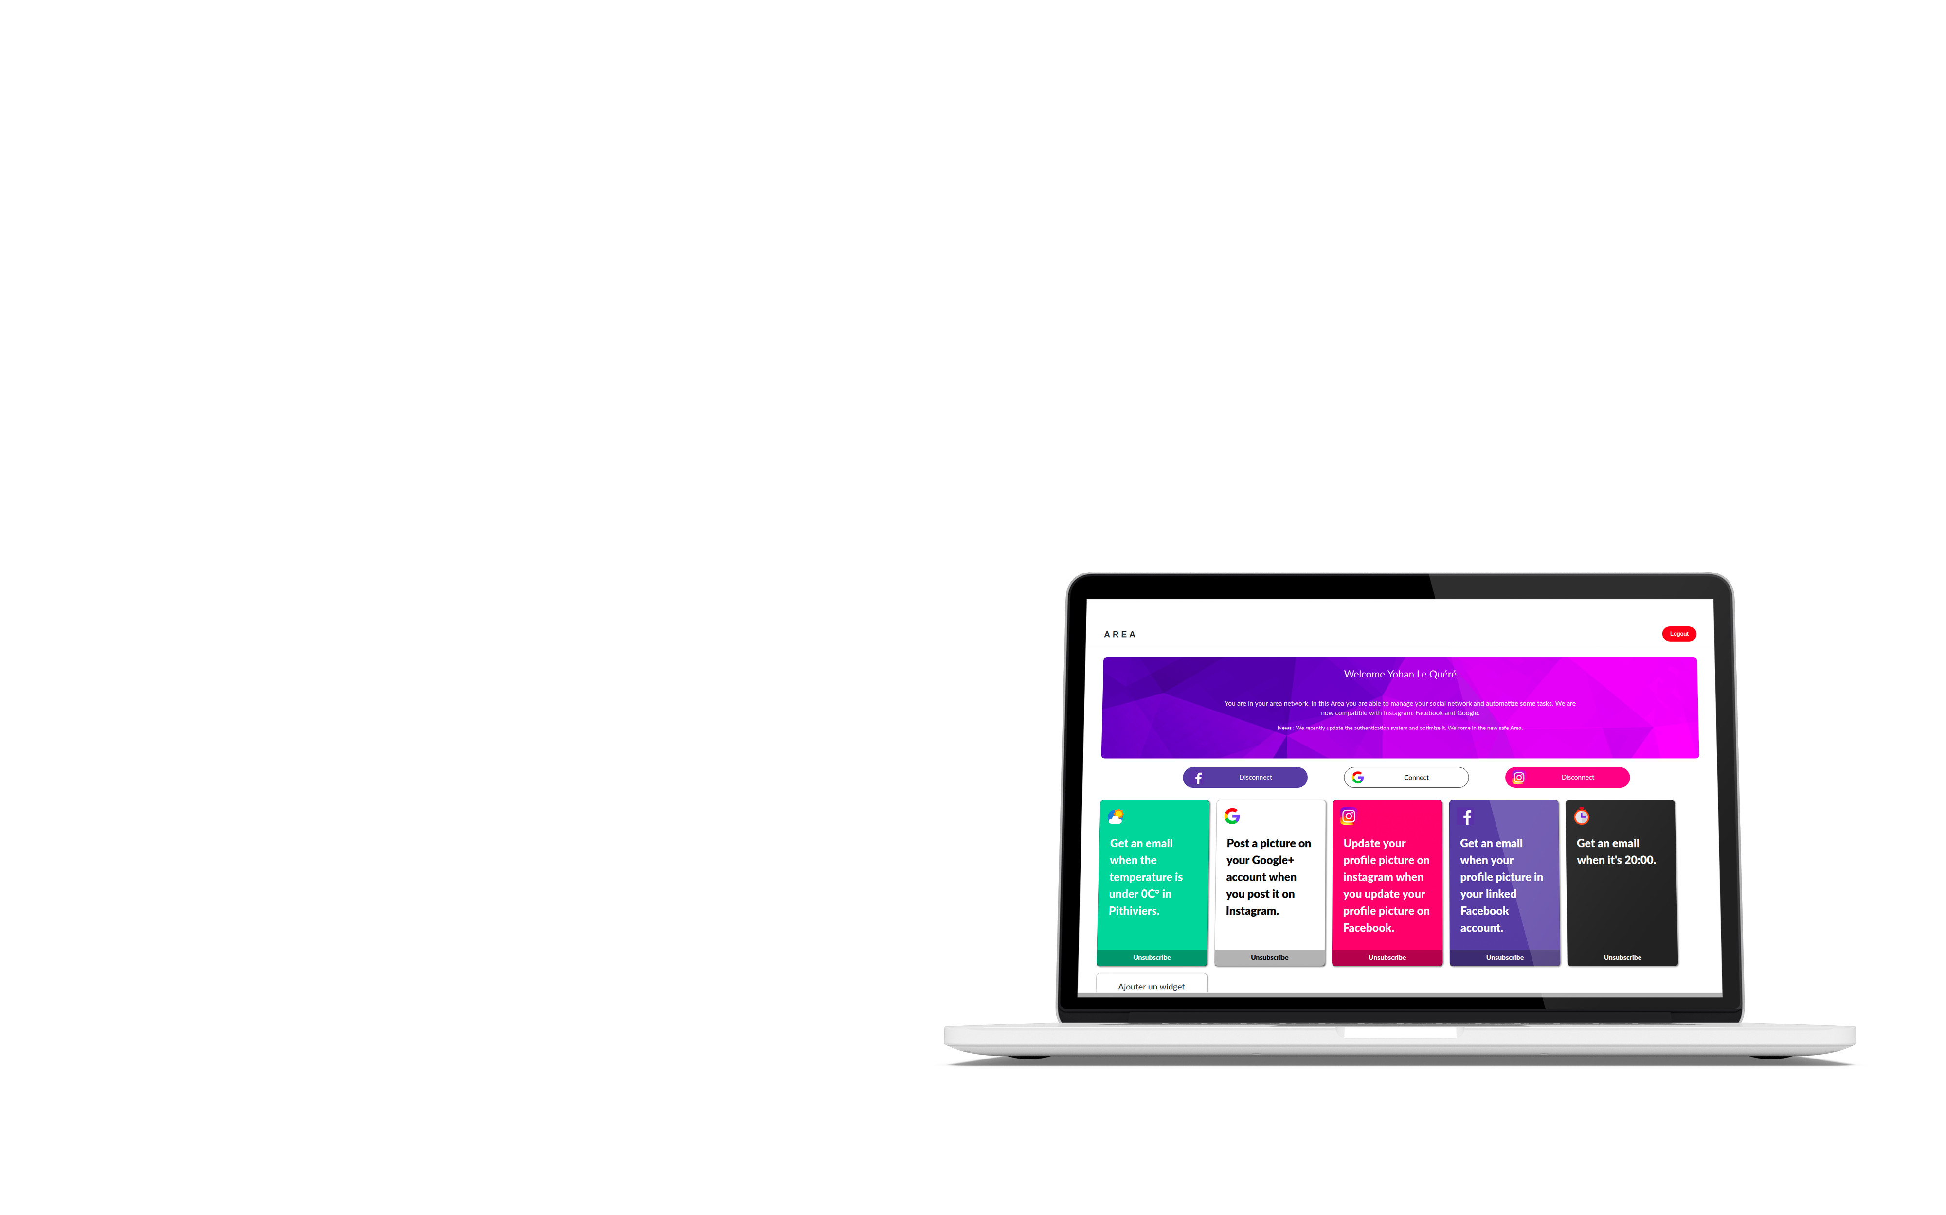
PRÉSENTATION DE L’AREA
Plusieurs possibilité d’Applets
Connexion via identifiants Facebook, Google, Instagram & OpenWeather

Slide 5
PRÉSENTATION DE L’AREA

Slide 6
Ajout marketing ou commercial ??

Slide 7
MERCI DE VOTRE ATTENTION.

